Slide 1
문제 4. 연령대별로 선호하는 영화 장르가 다를까?
목표: “카이제곱 독립성 검정(Chi-squared Test of Independence)”으로
두 범주형 변수 사이에 연관성이 있는지 검증합니다.
C2: 정호성(발표), 표시철(팀장), 전유나, 안나영
Notes:
ID=d924773e-9a16-4d6d-9803-8cb819e99682 Recipe=text_billboard Type=TextOnly Variant=0 FamilyID=AccentBoxWalbaum_Zero

Slide 2

문제 4. 독립성검정 실습
Q1: 귀무가설(H₀)과 대립가설(H₁)을 세워 봅시다.
Q2: 카이제곱 독립성 검정을 수행하여 카이제곱 통계량,
p-value, 자유도, 기대 빈도를 구해봅시다.
Q3: "연령대와 선호 장르가 독립이라면“ 어떤 분할표들이
나타날 수 있는지 5,000번 시뮬레이션해 봅시다.
Q4: 시뮬레이션으로 얻은 카이제곱 통계량 분포와 실제 관찰된
카이제곱 통계량을 비교해 봅시다.

Slide 3
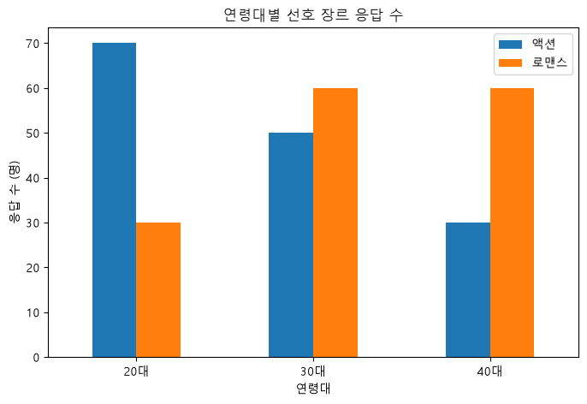
관측 데이터 생성
 | 액션 | 로맨스
20대 | 70 | 30
30대 | 50 | 60
40대 | 30 | 60
두 변수(연령대 & 영화 장르) 사이에 연관성이 있는지를 분석해보고 싶음
카이제곱 (독립성) 검정 실행

Slide 4
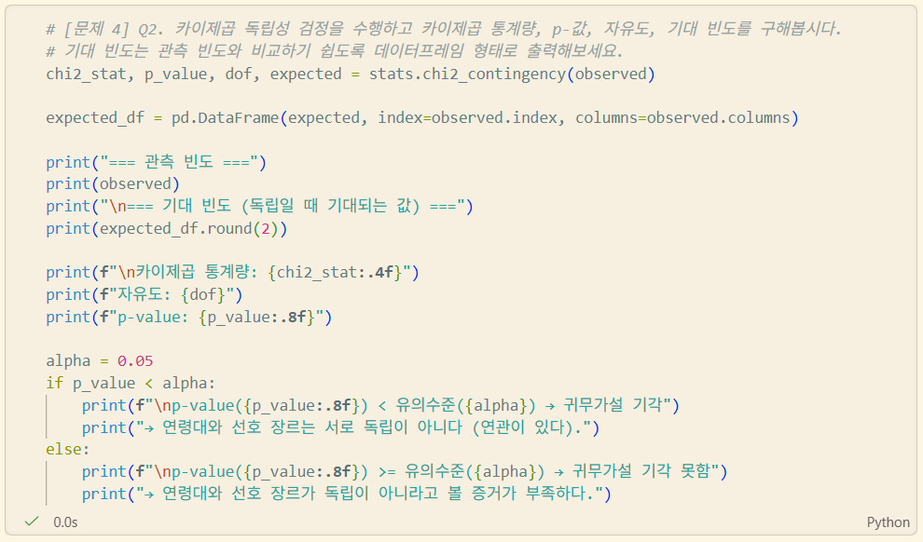
Q1, Q2: 가설설정 & 기대빈도 구하기
H₀ (귀무가설): 연령대와 선호 장르는 서로 독립이다 (관련이 없다).
H₁ (대립가설): 연령대와 선호 장르는 서로 독립이 아니다 (관련이 있다).
 | 액션 | 로맨스
20대 | 70 | 30
30대 | 50 | 60
40대 | 30 | 60
<관측빈도>
 | 액션 | 로맨스
20대 | 50 | 50
30대 | 55 | 55
40대 | 45 | 45
<기대빈도>
(카이제곱 통계량: 26.9091 / 자유도: 2 / p-value: 0.00000143)

Slide 5
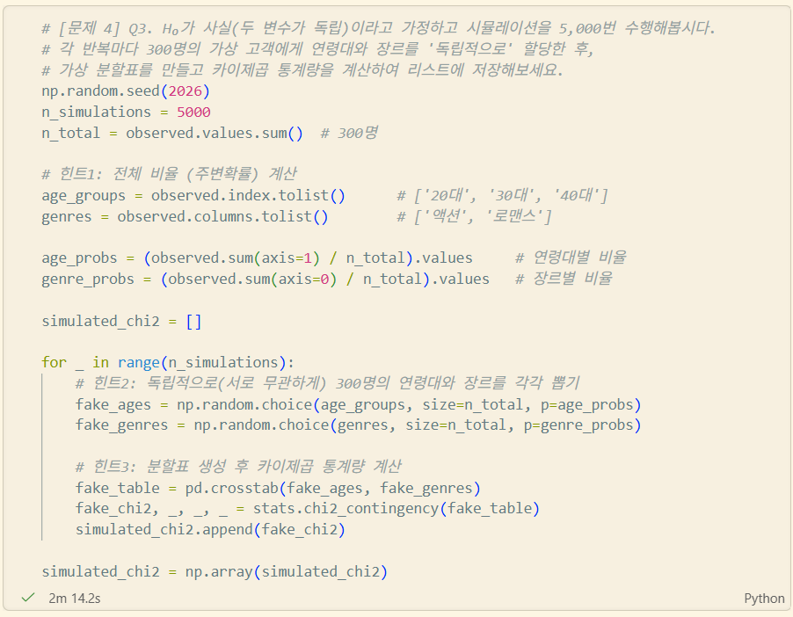
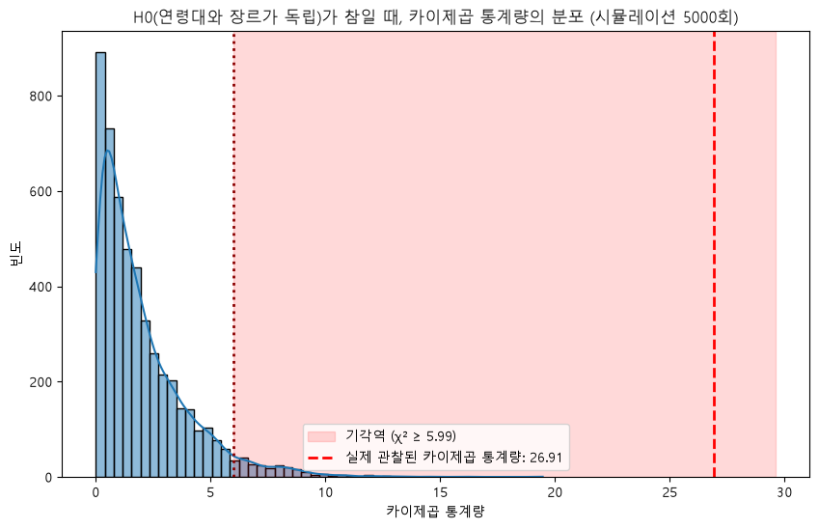
Q3, Q4: 연령대와 선호 장르가 독립이라면" 어떤 분할표들이 나타날 수 있는지 5,000번 시뮬레이션해보고 히스토그램으로 그려보기
( 시뮬레이션 기반 p-value: 0.00000000 / 카이제곱 검정 p-value: 0.00000143)

Slide 6
🧠 데이터를 어떻게 읽을까요?
Q1: '기대 빈도'는 어떤 의미를 가지며, '관측 빈도'와의 차이가 클수록 카이제곱 통계량은 어떻게 변할까요?
기대 빈도는 "만약 연령대와 선호 장르가 정말 서로 독립(아무 관련 없음)이라면, 이론적으로 나와야 할 빈도"를 뜻한다. 예를 들어 20대-액션 칸의 기대 빈도(50.0)는, 전체 액션/로맨스 비율과 연령대 비율만 가지고 계산한 "우연히 예상되는 값"이다.
관측 빈도(실제 데이터)와 기대 빈도(독립 가정 시 이론값)의 차이가 클수록, 카이제곱 통계량은 커진다.
카이제곱 통계량 자체가 “(관측-기대)²/기대 값”들을 모두 더한 것이기 때문에, 두 값의 괴리가 클수록 "독립이라는 가정과 실제 데이터가 안 맞는다"는 신호가 강해지는 것이다.
<기대빈도 표>
 | 액션 | 로맨스
20대 | 50 | 50
30대 | 55 | 55
40대 | 45 | 45

Slide 7
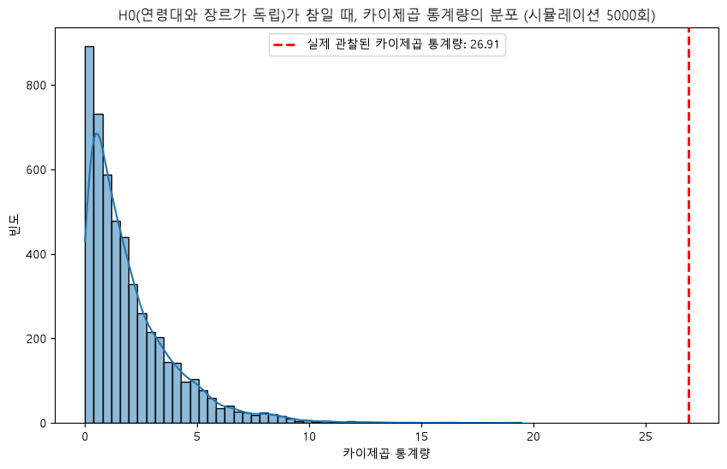
🧠 데이터를 어떻게 읽을까요?
Q2: Q4의 히스토그램은 어떤 분포를 시각화한 것인가요? 실제 관찰된 카이제곱 통계량(세로선)은 흔한 값인가요, 극단적인 값인가요?
이 히스토그램은 "연령대와 선호 장르가 독립이다"라는 귀무가설이 참이라고 가정했을 때, 300명을 무작위로 반복 추출하여 나올 수 있는 카이제곱 통계량들의 분포를 나타낸다.
실제 관찰된 카이제곱 통계량(26.91)은 매우 극단적인 값이다. 분포 대부분이 0~10 사이에 몰려 있는데, 관찰값은 그 범위를 훨씬 벗어난 오른쪽 끝에 위치해 있다.
즉 두 변수가 독립이라면 이런 값이 나오는 건 거의 불가능에 가깝다.

Slide 8
🧠 데이터를 어떻게 읽을까요?
Q3: 유의수준 0.05에서, 연령대와 선호 장르 사이에 통계적으로 유의미한 연관성이 있다고 결론 내릴 수 있나요? 그 이유는 무엇인가요?
A3: p-value(0.00000143)가 유의수준 0.05보다 훨씬 작기 때문에 귀무가설(독립이다)을 기각한다.
즉 연령대와 선호 장르 사이에는 우연이라고 보기 어려운, 통계적으로 유의미한 연관성이 존재한다.
Q4: 이 결과를 바탕으로 영화관은 연령대별로 어떤 상영 전략이나 프로모션을 세울 수 있을까요?
A4: 관측 빈도를 보면 20대는 액션(70명)을 로맨스(30명)보다 훨씬 선호하고,
40대는 반대로 로맨스(60명)를 액션(30명)보다 선호하는 뚜렷한 경향이 있다. 30대는 두 장르 선호도가 비슷하다(50 vs 60).
따라서 다음 세 방향으로 마케팅 전략을 세울 수 있다.
① 연령대별 타겟 프로모션(20대-액션 굿즈·SNS 이벤트 등)
② 상영관·시간대 배정 최적화(선호 연령대가 몰리는 시간에 관련 장르 상영 비중 확대)
③ 데이터 기반 개인화 추천(연령대별 선호 데이터를 멤버십에 반영한 맞춤 추천)

Slide 9
감사합니다.
C2: 정호성(발표), 표시철(팀장), 전유나, 안나영
Notes:
ID=d924773e-9a16-4d6d-9803-8cb819e99682 Recipe=text_billboard Type=TextOnly Variant=0 FamilyID=AccentBoxWalbaum_Zero

